Slide 1
DanceHub
舞蹈课表聚合小程序
让「找课 · 比课 · 约课」不再费劲
个人全栈项目 · 微信小程序 + 后端服务 + 运营管理后台

Slide 2
我做了什么
舞蹈课程信息散落在几十个舞室各自的小程序里，找课、比课、约课都费劲。
独立全栈
多轮迭代
海外部署
微信小程序、后端服务与数据库、运营管理后台，三块一手完成
从 1 家舞室做到几十家，逐步加入检索、关注、开课提醒
数据源扩展到上海、东京、首尔，完成部署上线

Slide 3
用户旅程：从打开到约课成功
打开小程序
发现舞室
关注·周课表
课程详情
一键约课
确认成功
自动登录·选城市
搜索 · A-Z 索引
一周 7 天课程
教练·难度·余位
跳官方小程序
待确认 → 已约好
数据从哪来：抓取(iWOD / 菲体云 / 海外官网) → MySQL → API；前端缓存 + Redis 缓存加速
每一步对应后端接口：登录 → /studios /follows → /schedules → /schedules/:id → /bookings

Slide 4
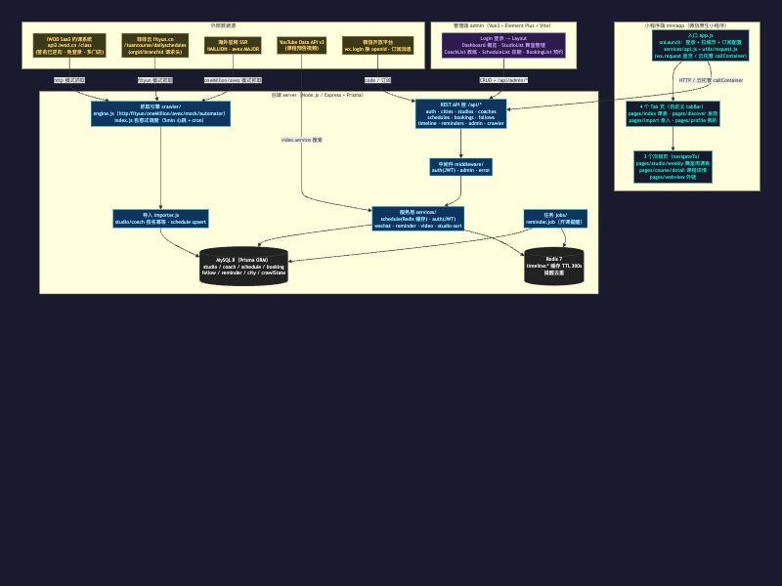
系统架构
三方协作：小程序(展示/约课) · 后端(API/抓取/缓存) · 管理后台(运营纠偏)；数据源为 iWOD 等外部平台

Slide 5
我的收获
一开始我想当然认为用户会主动搜索找课，但真实使用数据却显示——大多数人只是打开看看「今天有什么课」。
于是我把它改成了首页优先展示「今日课表」。
用真实用户行为验证假设，而不是凭想象做功能。

